Slide 1
计算机问题求解 – 论题3-5 -用于动态等价关系的数据结构
2018年10月09日

Slide 2
问题1:
什么是等价关系?
它有什么应用意义?

Slide 3

创建“迷宫”
入口
问题2：
你能否基于动态等价关系的概念来解释这个生成过程？
i
j
出口

Slide 4
问题3:
我们用什么数据结构实现动态等价关系?
这个数据结构的基本操作是什么?

Slide 6
问题4:
什么是representative?
讨论数学与讨论数据结构时它有什么差别?

Slide 7
问题5:
我们讨论的不是一个算法, 而是一个数据结构, 那所谓“时间复杂性分析”究竟是什么意思呢？
Notes:
一个同样的算法，在不同结构上的性能表现；
一个结构上，施加的代表性操作（ADT中规约的操作）的均摊时间开销。一般是操作数m和数据规模n的渐进表达式。

Slide 9
问题6：
假如我们想知道原来未直接相连的两个顶点一旦连起来就会形成回路，应该如何解决？
Notes:
两个点在连接之前就属于同一个set

Slide 10
操作union(g,e)执行后

Slide 11
问题7：
为什么用链表实现，每个操作的平均代价可能会是线性的？

Slide 12
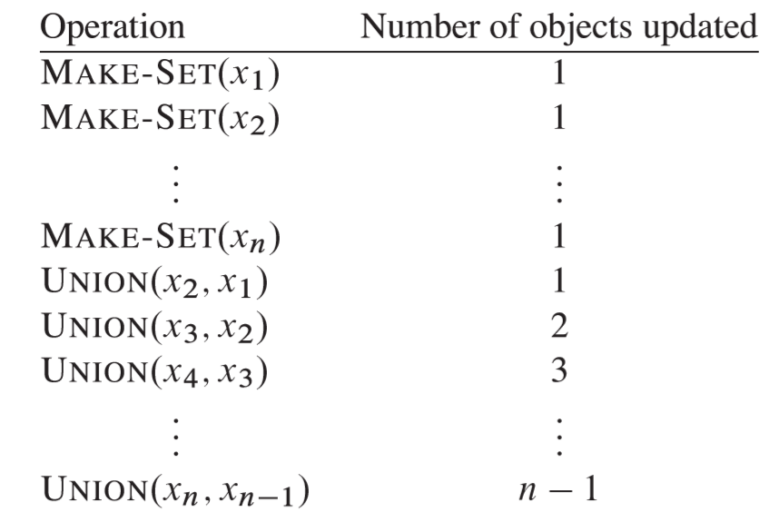
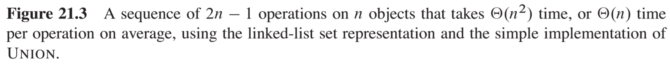
Union操作对象的次序不影响结果，却影响效率，这对你有什么启发？

Slide 13
问题8：
为什么weighted-union能降低操作平均代价？
always append the shorter list onto the longer one

Slide 14
问题9：
你能否说出此定理证明最核心的思想？

Slide 15
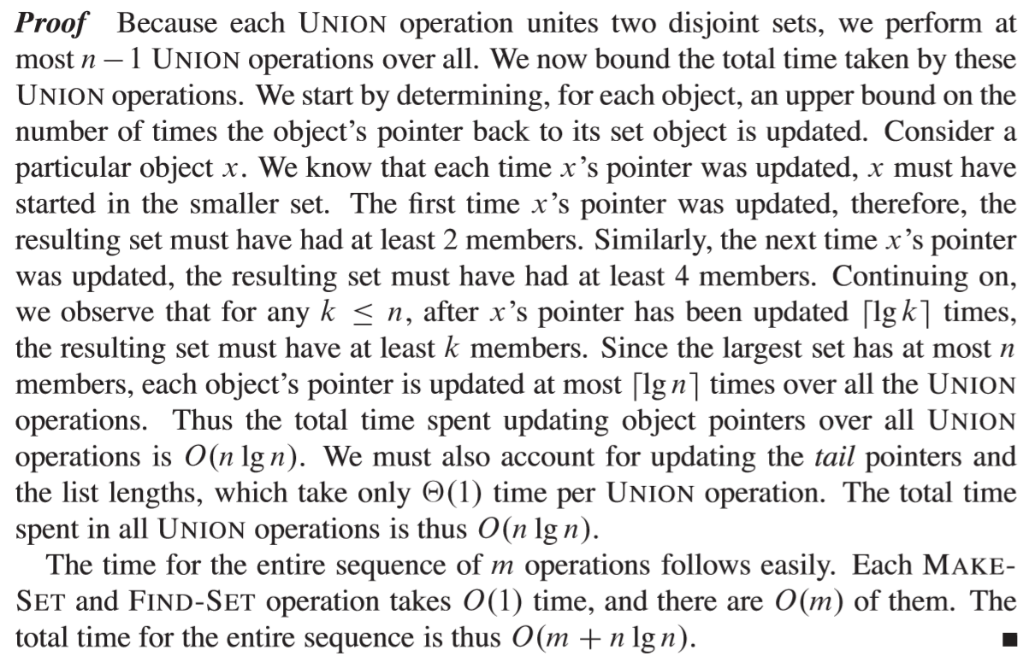

Slide 16
Disjoint-set Forest
问题10:
如何实现动态等价关系？
MAKE-SET operation simply creates a tree with just one node.
FIND-SET operation follows parent pointers until ﬁnds the root of the tree.
UNION operation causes the root of one tree to point to the root of the other

Slide 17
问题11：
你觉得disjoint-set forest中的树结构性质中哪些只与操作代价有关，却与操作结果无关？
这对你有什么启示？

Slide 18
顺手牵“羊”
问题12：
好处在哪里？

Slide 19
问题13:
为何用rank而不用子树规模？有什么不同？
注意：
rank 如何定义与修改。
问题14:
路径“压缩”在何处实现?

Slide 20
效果显著
问题14:
什么意思?

Slide 21
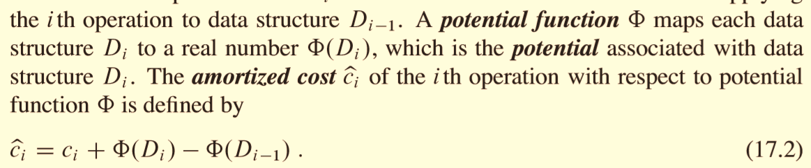
证明的基本思路
问题15：
为什么可以这样做？
用“MakeSet-Link-Findset序列”的分析代替对“MakeSet-Union-FindSet序列”的分析；
整个序列的操作代价是三种操作代价之和，所以可以分别分析其单个操作平均代价；
其中单个操作代价可能很大的是FindSet（如果操作对象到其所属的树根距离很大），但由于采用path compression，大代价FindSet出现的机会有限，其条件是有多个Link操作导致的。因此，对于这个操作序列采用分摊分析法；
这里使用基于rank的the potential method。

Slide 22
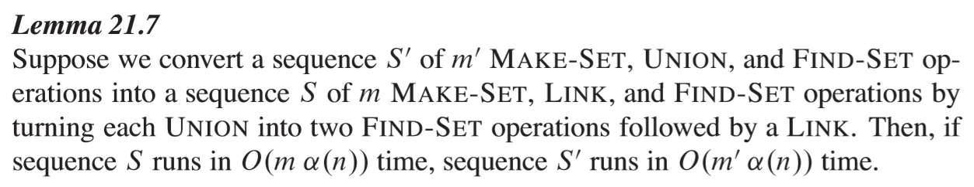
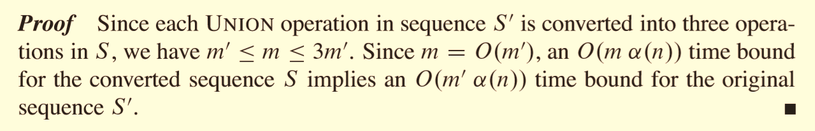

Slide 23
问题16：
你能说说Rank最重要的性质吗？从何时开始它不会再变化了？

Slide 24
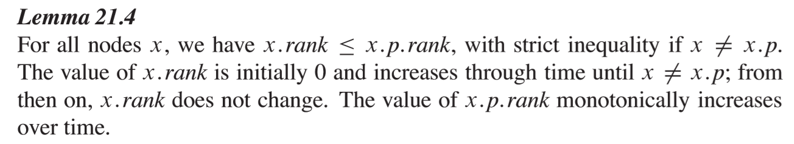
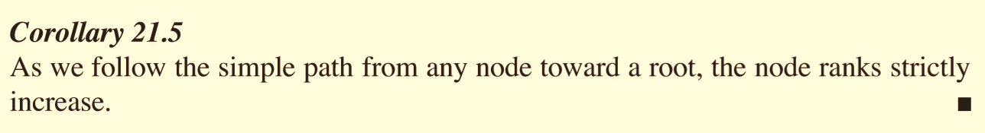

严格递增且有界。

Slide 25
一个增长极快的函数与其“逆”

Slide 26
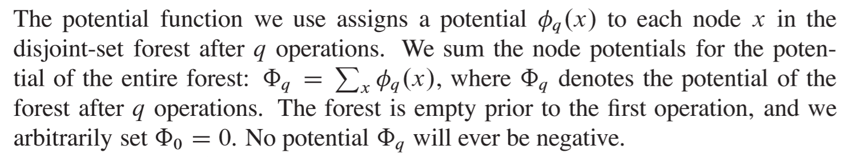
势函数

Slide 27
非根结点的势不会增加
在势函数定义式的第二个式子中，x.rank和α(n)均不会变，所以势的变化取决于level(x)和iter(x)的变化。

Slide 28
各操作的Amortized Cost
增势，最多为1。
减势。与通路长度相关。

Slide 29
问题17:
一次Link操作后, 势最多增加α(n), 为什么?

Slide 30
只有新的根势会增加
Suppose that the qth operation is LINK(x,y).
y
x
The only nodes whose potentials may change are x, y, and the children of y just prior to the operation

Slide 31
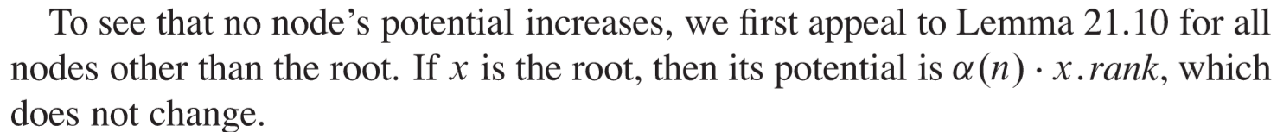
Suppose that the qth operation is a FIND-SET and that the ﬁnd path contains s nodes.
问题18:
一次Find-Set操作后, 至少有max(0, s-(α(n)+2))个点势会下降, 为什么?

Slide 32
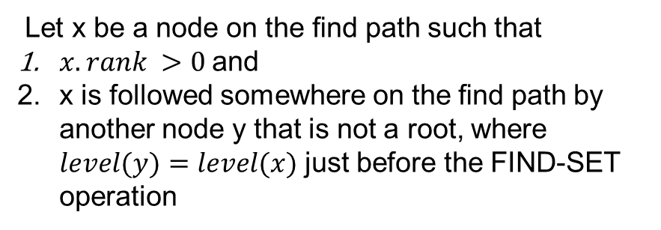

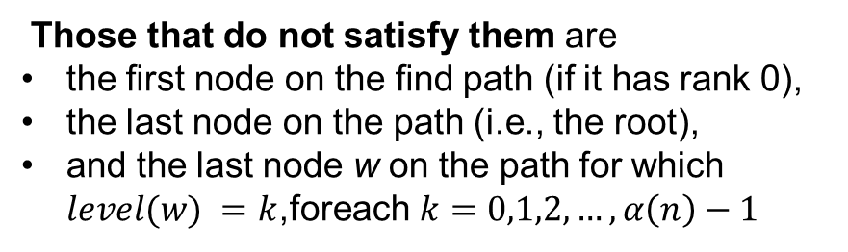
Let x be a node on the ﬁnd path such that
$x.rank >0$and
x is followed somewhere on the ﬁnd path by another node y that is not a root, where $level(y)=level(x)$ just before the FIND-SET operation
Root
ranks in a strict increasing order
Group Boundary
y
Those that do not satisfy them are
the ﬁrst node on the ﬁnd path (if it has rank 0),
the last node on the path (i.e., the root),
and the last node w on the path for which $level(w) =k$,foreach $k=0,1,2,…,α\left(n\right)−1$
x
共计$α\left(n\right)+2个$
叶子

Slide 33
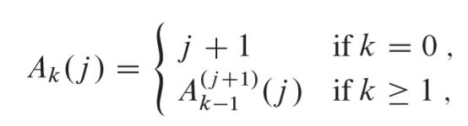
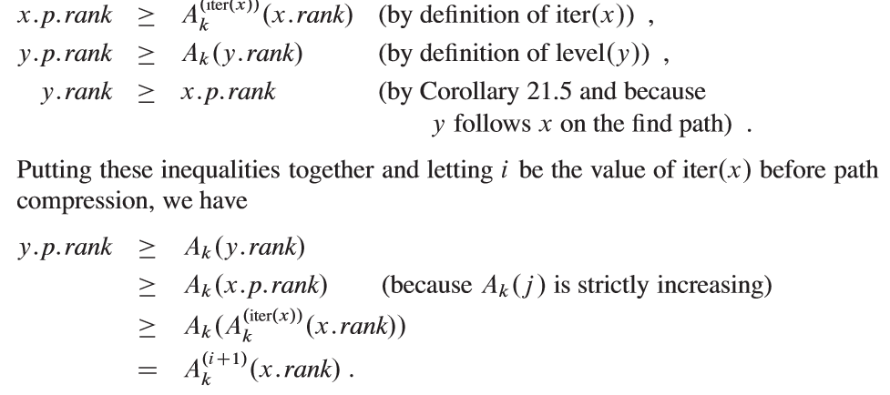

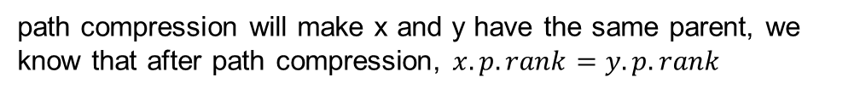

Root
ranks in a strict increasing order
y
Group Boundary
x
path compression will make x and y have the same parent, we know that after path compression, $x.p.rank=y.p.rank$
=$A_{k+1}^{i}\left(x.rank\right)$
either $iter\left(x\right)$ increases (to at least i +1) or $level(x)$ increases.
叶子

Slide 34
各操作的Amortized Cost
增势，最多为1。
减势。与通路长度相关。

Slide 35
Open topics
A: LCA
TC Problem 21-3: Tarjan’s off-line least-common-ancestors algorithm
B：Partition refinement
一个相反的问题
https://en.wikipedia.org/wiki/Partition_refinement
尝试介绍1-2个实现

